Slide 1
Reisebüro – BI & DWH Projekt
Frau Koschevnikov
Technische Universität Hamburg

Slide 2
Einschränkungen / Randbedingungen
• Ein Angebot kann nur von einer Filiale verkauft werden
• Jede Buchung ist einem Kunden zugeordnet
• Preisänderungen im Angebot über die Zeit → SCD notwendig

Slide 3
Business-Datenbank – ER-Modell
• Entitäten: Kunde, Mitarbeiter, Angebot, Buchung, Filiale, Adresse, Ort, Artikel
• Relationen inkl. PK/FK
• Darstellung als ER-Diagramm (siehe Anhang)

Slide 4
DWH-Design – Star-Schema
• Fakten-Tabelle: fakt_buchung
• Dimensionen: dim_kunde, dim_angebot, dim_mitarbeiter, dim_filiale, dim_zeit
• SCD-Typen: SCD0 (z. B. Staat), SCD2 (z. B. Adresse)

Slide 5
SCD-Varianten
• SCD0 (konstant): Staat, Geschlecht
• SCD2 (historisch): Adresse, Mitarbeiterposition
• Implementiert mit Gültigkeitszeiträumen (valid_from / valid_to)

Slide 6
ETL-Prozess (Schedule)
• Extraktion aus dbo-Schema der Business-DB
• Transformation: Adressstandardisierung, PLZ-Aufteilung
• Laden ins dwh-Schema
• Zeitsteuerung: täglich um 02:00 Uhr

Slide 7
Learnings & Erfahrungen
• Umgang mit relationalen und dimensionalen Datenmodellen
• Umsetzung von SCD2 mit SQL
• Bedeutung konsistenter IDs im ETL-Prozess
• Zusammenarbeit im Team

Slide 8
Highlights
• Realitätsnahe Reisedaten
• Visualisierungspotenzial (z. B. Power BI)
• Modularer Aufbau für Erweiterung

Slide 9
Herausforderungen & Lösungen
• Problem: Dubletten bei Adressen → Lösung: Normalisierung
• Problem: Historisierung bei SCD2 → Lösung: Gültigkeitszeiträume

Slide 10
Tipps für Kolleg:innen
• Frühzeitig konsistente Schlüssel definieren
• SCD2 mit surrogate_key sauber implementieren
• Historische Daten unbedingt testen

Slide 11
Fragen & Feedback
Vielen Dank für Ihre Aufmerksamkeit!
Jetzt ist Zeit für Ihre Fragen.

Slide 12
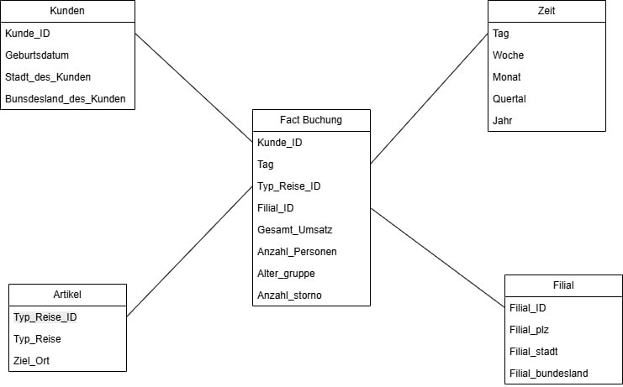
ER-Modell

Slide 13
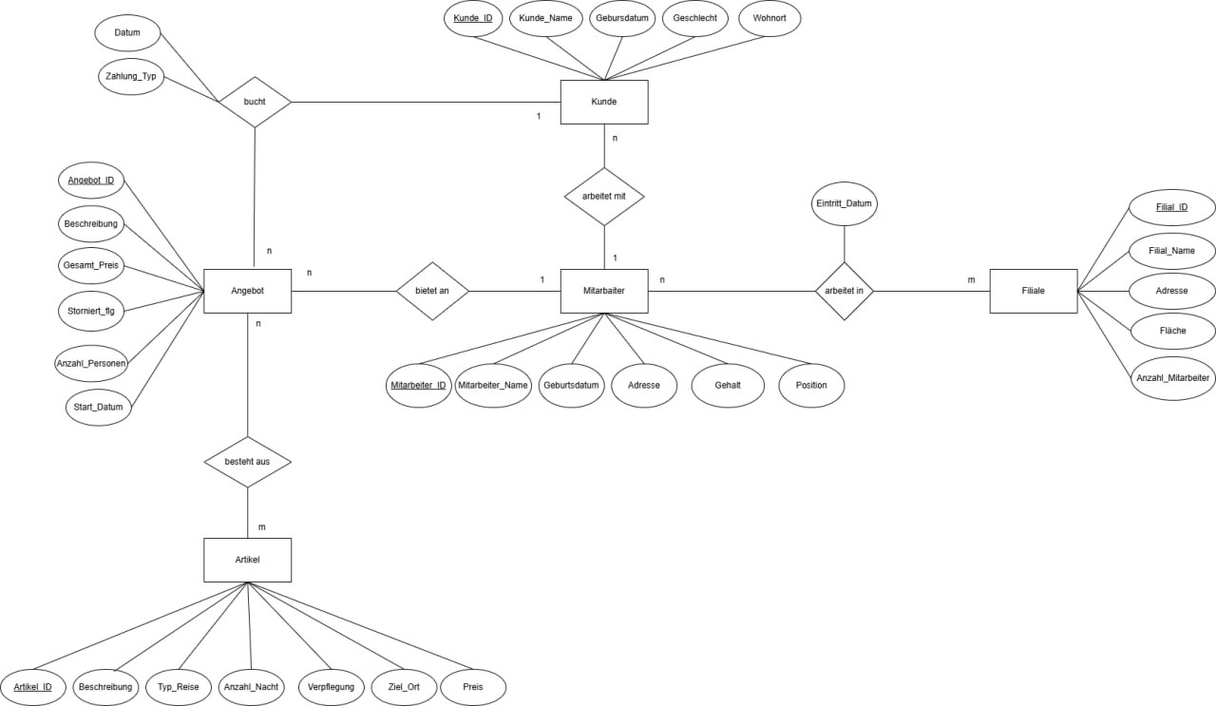
Star-Schema – ohne SCD

Slide 14
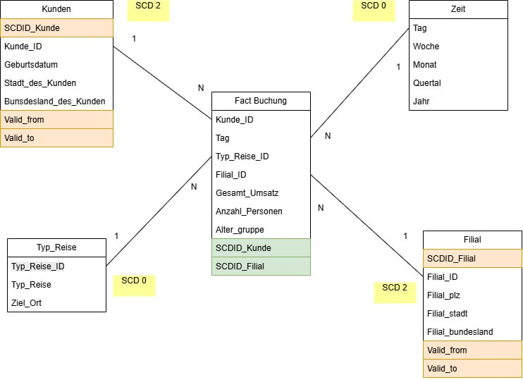
Star-Schema – mit SCD2

